Slide 1
2
0
2
2
砥砺奋进聚成长
学思并行心向“优”
六语教研组计划交流
分享人：刘芹
时间：2022.9.7

Slide 2
目 录
01
02
03
01
01
02
02
03
03
03
现状分析
学期目标
现状分析
学期目标
发展策略
学期目标

Slide 3
PART
01
现状分析

Slide 4
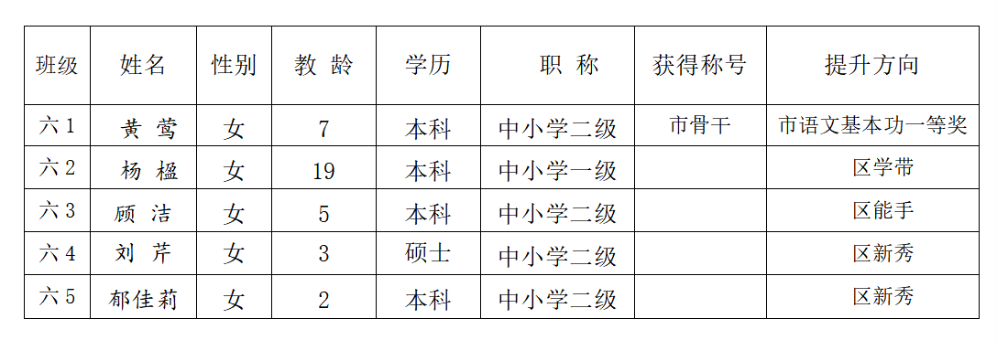
（二）学生及学科发展现状分析
1.学生现状分析
（一）教师队伍情况分析
1.优势分析
2.问题分析

Slide 5
（二）学生及学科发展现状分析
1.学生现状分析
（二）学生及学科发展现状分析
1.学生现状分析
2.学科发展现状分析

Slide 6
PART
02
学期目标

Slide 7
团队文化：形成凝聚、高效的团队文化氛围，积极落实减负增效的教育政策。
课程建设：围绕如何常规课程和特色课程，深入开展红色课程和阅读课程活动，传承红色文化，提高阅读能力。以班报讲评、读写结合类教学研究为载体，构建诗意高效的语文课堂。
教师发展：借助五级梯队评选要求，依托学科组活动，有针对性地提升教师专业能力。充分利用校、区级基本功竞赛等平台促进青年教师成长，以课题研究助推骨干教师的辐射影响力。
学生发展：加强课内外教与学的方法研究，把握年段特点，依托月质量调研、专项素养考核等，将提升学生语文学科素养扎实落实到日常，注重减负增效。

Slide 8
PART
03
发展策略

Slide 9
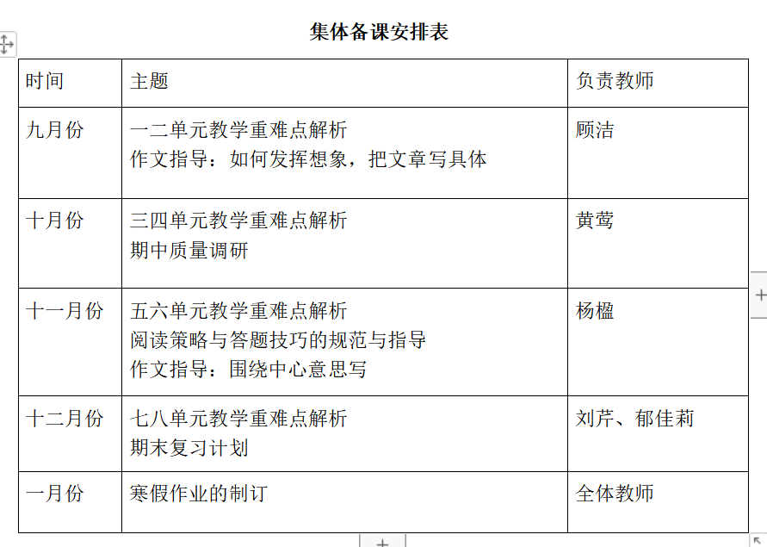
（一）课程建设
1、常规课程

Slide 10
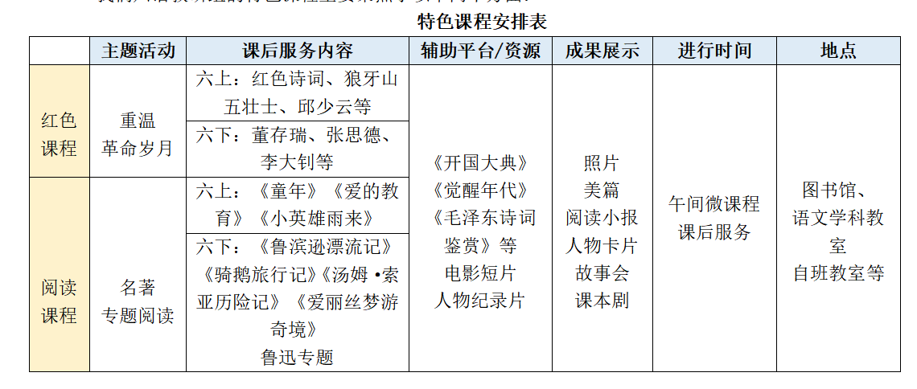
（一）课程建设
2、特色课程

Slide 11
（二）教师发展
1.提高课堂实效，优化作业设计
2.依托学科组活动，提高课堂质量
3.加强理论学习，提升自身素养

Slide 12
1.提高课堂实效，优化作业设计
01
04
课前集体备课
……
02
03
组内互听互评
优化作业设计

Slide 13
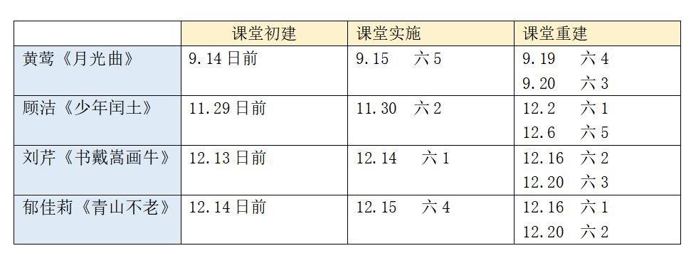
2.依托学科组活动，提高课堂质量

Slide 14
3.加强理论学习，提升自身素养

Slide 15
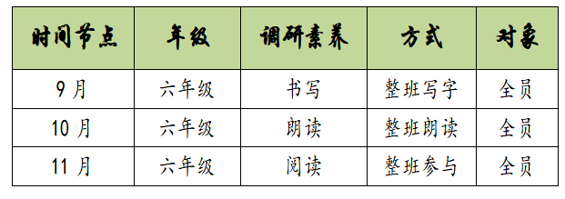
（三）学生发展
学生
发展
形成年级作文报，
充分发挥优秀作品的影响力。
注重阅读积累，
稳步提升阅读素养。
1
2
依托“月能级考核”制度，提升学生语文综合素养。
3
4
备战区抽测

Slide 16
2
0
2
2
谢谢观看

